Slide 1


PGA-MAP-Elites
代码详解
小组成员：曾宪清 杨可芸 陈驿来
导师：刘佳琳
2022/11/17

Slide 2

预期任务安排
时间 | 任务目标 | 实际完成
8 | 实现DQN并测试 | 成功实现DQN 参数有待优化
9 | 研读PGA-MAP-Elites论文 | 大致完成论文研读
10 | 结合代码了解PGA-MAP-Elites具体实现过程 | 结合代码对PGA-MAP-Elites中的CVT,MAP-Elites及TD3算法的实现过程有了了解
11 | 复现PGA-MAP-Elites
12 | 准备中期报告和答辩PPT
13 | 结合文献调研及相关实验结果，探索并尝试PGA-MAP-Elites优化方向
14 | 在已定方向上完成PGA-MAP-Elites的改进优化
15 | 将改进优化的PGA-MAP-Elites在强化学习环境中测试，展示不同参数下的运行结果
16 | 准备最终报告和答辩PPT

Slide 3
CONTENTS
1. CVT-MAP-Elites
2. Map-Elites
3. TD3
4. 参考文献

Slide 4



1
CVT

Slide 5
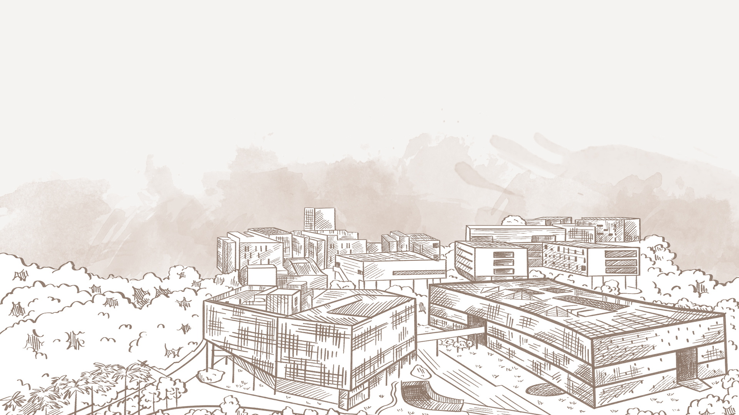

感谢
您的观看与收听

